Slide 2
Федеральное государственное бюджетное образовательное учреждение высшего образования «Самарский государственный медицинский университет» Министерства здравоохранения Российской Федерации Институт сестринского образования – региональный ресурсный центр развития кадрового потенциала средних медицинских работников Самарской области
Личная организованность
специалиста
Карасева Лариса Аркадьевна, директор Института сестринского образования
ФГБОУ ВО СамГМУ Минздрава России, главный внештатный специалист
минздрава Самарской области по управлению сестринской деятельностью,
доктор медицинских наук, профессор

Slide 3
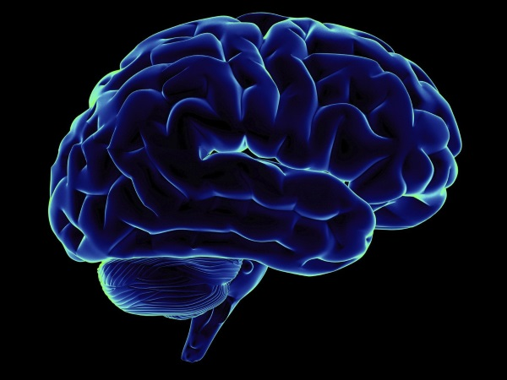
9 фактов о работе головного мозга
Notes:
Мозг — это самый загадочный и таинственный орган человека. Парадоксально, но наши представления о его работе и то, как она самом деле происходит — вещи диаметрально противоположные.

Slide 4
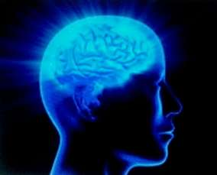
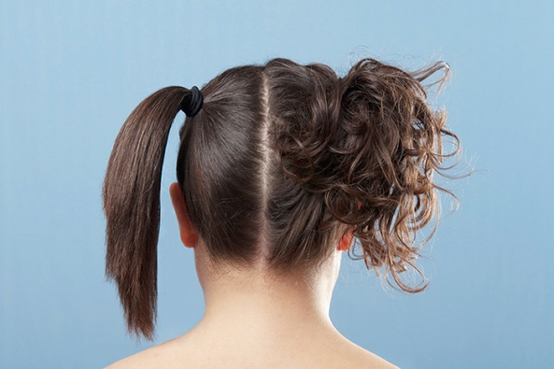
Усталость — пик креативности
1
За более креативную работу, требующую активации правого полушария, ученые советуют приниматься, когда организм чувствует физическую и умственную истощенность - уставшая нервная система при работе над интересными и творческими для человека темами более эффективна.
Способность к отвлечению очень часто является источником нестандартных решений и оригинальных мыслей.
Notes:
Это объясняет, почему моменты типа «Эврика!» происходят во время езды в общественном транспорте после длинного рабочего дня или, если верить истории, в ванной (Архимед).
При недостатке сил и энергии фильтровать поток информации, анализировать статистические данные, находить и, что самое главное, запоминать причинно-следственные связи крайне тяжело. Когда речь заходит о творчестве, то перечисленные негативные моменты приобретают положительный окрас, так как этот вид умственной работы предполагает генерирование новых идей и нерациональное мышление.

Slide 5
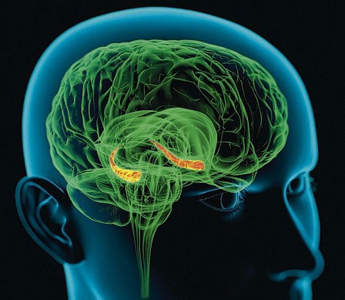
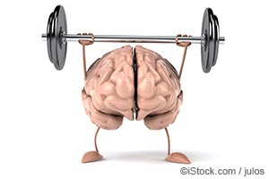
Влияние стресса на размеры мозга
2
Длительное нервное напряжение оказывает негативное воздействие на гиппокамп — часть лимбической системы головного мозга, участвующей в процессах формирования эмоций и консолидации памяти.
Ученые Йельского университета доказали,
что частые переживания и депрессии в буквальном смысле уменьшают размеры центральной части нервной системы организма.
Notes:
Стресс — это один из наиболее сильных факторов, влияющих на нормальное функционирование головного мозга человека.

Slide 6
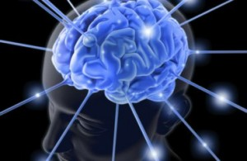
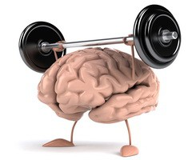
Псевдопараллельная работа мозга
3
Параллельная работа над несколькими заданиями повышает частоту возникновения ошибок на 50% и увеличивает длительность работы в два раза.
Пытаясь сделать два действия одновременно, мозг «разделяет и властвует» — каждое полушарие работает над решением одной единственной проблемы. В результате скорость обработки информации уменьшается ровно в два раза».
Головной мозг человека не может синхронизировать процессы принятия решений в отношении двух отдельно взятых проблем. Пытаясь сделать два действия в одно и то же время, мы истощаем свои когнитивные способности, переключаясь с одной проблемы на другую.
Notes:
Многие уверенны в том, что одновременное выполнение нескольких дел повышает продуктивность работы. Навык, практикуемый нами изо дня в день, носит менее красноречивое название — переключение контекста . Джон Медина в своей книге «Правила мозга» объяснил, на основании результатов многочисленных исследований, насколько вредной может быть многозадачность.

Slide 7
Короткий сон повышает умственную активность
4
Короткие «отключки» на протяжении дня положительно сказываются на умственной деятельности.
Короткий сон помогает нашему центральному компьютеру (мозгу) «кристаллизировать» воспоминания, он «проталкивает» недавно усвоенную информацию к новой коре (неокортекс), месту длительного хранения воспоминаний, защищая их таким образом от уничтожения.
Во время сна активность правого полушария значительно повышается, тогда как левое ведет себя предельно тихо, что в бодрствовании ему совершенно не свойственно, так как у 95% населения планеты левое полушарие является доминирующим.
«Пока мы спим, правое полушарие беспрестанно хлопочет по дому».
Notes:
Прекрасно известно, какое влияние оказывает здоровый сон. Вопрос в том, какое воздействие имеет дремота? После окончания эксперимента по запоминанию 40 иллюстрированных карточек одна группа участников на протяжении 40 минут спала, тогда как вторая бодрствовала. В результате последующего тестирования выяснилось, что участники, которым выпал шанс немного вздремнуть, запомнили карточки гораздо лучше: «В это сложно поверить, но выспавшейся группе удалось возобновить в памяти 85% карточек, тогда как остальные вспомнили всего 55%».

Slide 8
Зрение — главный «козырь» сенсорной системы
5
Иллюстрации гораздо эффективнее текста.
Чтение само по себе не приносит ожидаемых результатов.
Мозг воспринимает слова в виде крошечных изображений.
Чтобы вникнуть в смысл одного предложения, необходимо больше времени и энергии, нежели для того, чтобы рассмотреть красочную картинку.
Через три дня после изучения какого-либо текстового материала, вы вспомните всего 10% прочитанного. Несколько изображений способны увеличить эту цифру на 55%.
Notes:
То, что мы сильно полагаемся на свою зрительную систему, имеет негативный опыт: «Мы додумываем все, что не можем увидеть».
На картинке, представленной ниже, показано, какая часть головного мозга отвечает за обработку визуальной информации, и ее взаимодействие с другими областями мозга.

Slide 9
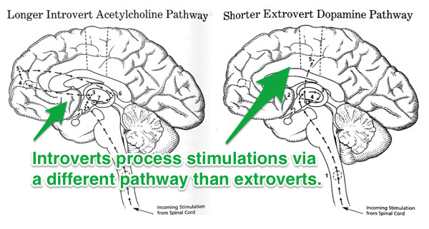
Влияние типа личности
6
У экстравертов — возбуждающие факторы двигаются через области, отвечающие за обработку сенсорной информации (короткий путь).
У интровертов - стимулы проходят через области, связанные с процессами запоминания, планирования и принятия решений (длинный путь).
Экстравертность и интровертность человека зависят от работы его мозга. Самая большая разница между интровертами и экстравертами заключается в процессах обработки различных стимулов, поступающих в мозг каждого из них.

Slide 10
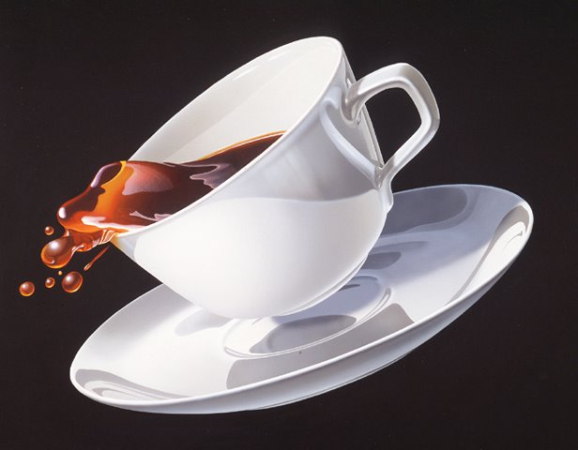
Эффект «полного провала»
7
Тот, кто никогда не ошибается, менее симпатичен окружающим, нежели тот, кто все-таки делает ошибки.
Совершенство создает дистанцию и невидимую ауру недосягаемости.
Группе участников было предложено прослушать две аудиозаписи, сделанные во время собеседований. На одной из них было слышно, как человек опрокидывает чашку кофе. Когда участников опросили, какому из претендентов они симпатизируют больше, все проголосовали за неуклюжего соискателя (ему сочувствовали).
Notes:
Профессор социальной психологии Стэнфордского университета Эллиот Аронсон обосновал существование так называемого эффекта «полного провала», суть которого состоит в том, что допуская ошибки,
мы больше нравимся окружающим. Эллиот Аронсон провел замечательный эксперимент, подтверждающий его гипотезу.

Slide 11
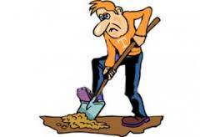
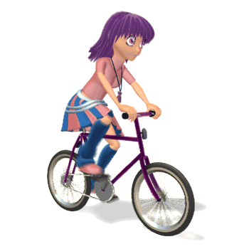
Упражнения — реорганизация и воспитание силы воли
8
Регулярная физическая нагрузка может стать причиной значительного улучшения когнитивных способностей человека.
Между тренировками и умственной активностью существует точно такая же связь, как между тренировками и положительными эмоциями.

Slide 12
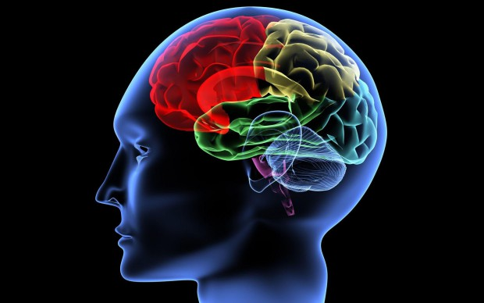
Новая информация замедляет ход времени
9
Поглощая огромное количество информации, поступающей от разных органов чувств, наш мозг структурирует данные таким образом, чтобы мы могли беспрепятственно воспользоваться ими в будущем. За восприятие времени отвечают практически все области нервной системы.
Когда человек получает много информации, мозгу необходимо определенное время на ее обработку, и чем дольше длится этот процесс, тем больше замедляется ход времени.
Когда мы работаем над знакомым материалом - время пролетает практически незаметно, так как особых умственных усилий прикладывать не приходится.

Slide 13
внимание занимает 80% всего объема сознания и памяти;
высокая концентрация внимания, как правило, помогает принять верное решение;
внимание концентрируется только в том случае, если мозг находится в состоянии безмолвия и ничем другим не занят;
чем меньше дел мы делаем одновременно, тем лучшего результата мы можем достичь;
обладая умением сосредотачивать внимание и концентрироваться, можно всегда найти выход из безвыходной ситуации.

Slide 14
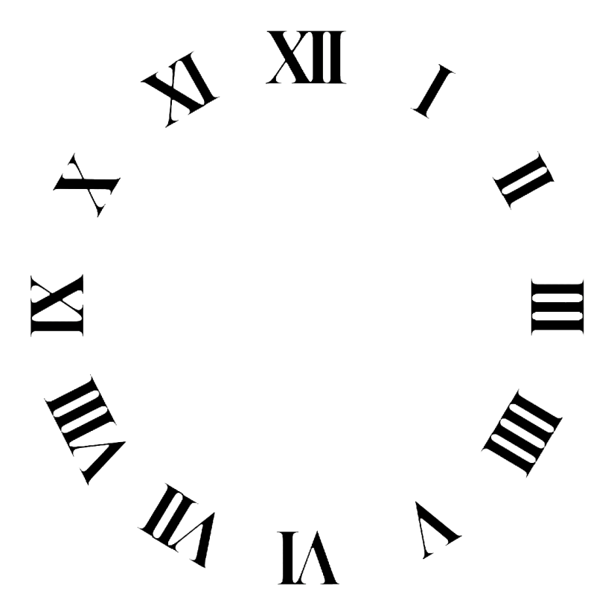
Цикличность работоспособности
10-15 мин
20-30 мин
Истощение
Перерыв
Истощение
Истощение
Notes:
Ученые-физиологи установили, что работоспособность человека изменяется в процессе работы.

Slide 15
Умению концентрироваться мешают
Проблемы, связанные со здоровьем
Недостаток сна
Голод
Алкоголь
Медикаменты
Отсутствие интереса
Отсутствие мотивации
Переутомление
Завышенные требования
Отсутствие «путеводной звезды»
Беспорядок вокруг
Отсутствие самодисциплины
Негативный настрой
Способность отвлекаться по любой причине
Посторонние звуки
Температурный дискомфорт
Плохо работающая техника
Концентрироваться – значит уметь сосредотачивать свое внимание на вещах даже в тех случаях, когда они нам не интересны.
Notes:
К сожалению, иногда приходится выполнять поистине рутинную работу. Если дело не вызывает восторга, а начальник требует полной самоотдачи и стопроцентного результата, поможет только одно – УМЕНИЕ КОНЦЕНТРИРОВАТЬСЯ!

Slide 16
Обеспечиваем удобное рабочее место
1
Система «все под рукой»

Slide 17
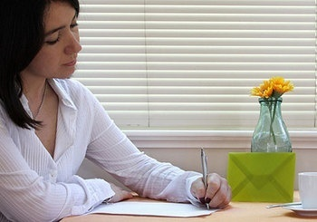
1 час работаем – 10 минут отдыхаем! 7 минут – 7 раз в день!
2
Работаем с перерывом

Slide 18
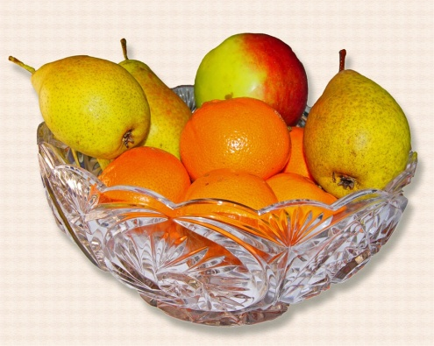
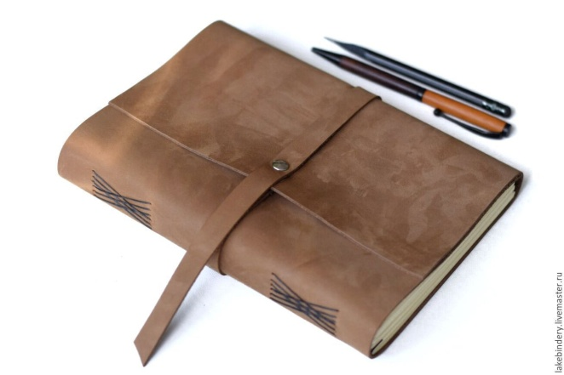
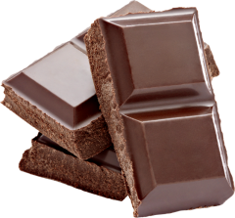
Обеспечиваем психологический настрой
3

Slide 19
4
Начинаем работу как можно раньше!
«Начинайте рабочий день, находясь еще в постели»
Уинстон Черчилль

Slide 20
Для позитивного рабочего дня важно
Подъем с постели не должно быть внезапным.
Завтрак должен присутствовать и быть простым, быстрым и вкусным.
Перерывы в течение рабочего дня и на перекус тоже.
Производственная гимнастика.
Работа творческая - для отдыха мозга.
Вечером не забыть про таблетку позитива.
Прогулка перед сном необходима.
Вечерний вопрос: что я сегодня успел (а) сделать?
Будильник звонит не только утром.
В спальне не должно быть техники.
Воздушные ванны перед сном действуют успокаивающе.
Утренний распорядок в выходные почти не меняется.
Чтобы просыпаться бодрым и отдохнувшим человеком, лучше использовать в качестве будильника звуки природы: пение птиц, шум прибоя и т. д. А вот чтобы быстрее заснуть и спокойно спать, нужно проветривать комнату и задвигать на ночь шторы.
Notes:
Распорядок дня имеет огромное влияние на физическое и эмоциональное здоровье человека, его продуктивность в целом и то, насколько бодрым он себя будет чувствовать. Результаты нескольких экспериментов, проведенных Эриком Баркером, показывают, что будильник, сигнализирующий о том, что пора ложиться спать, оказывает сильное положительное влияние на нашу психику.

Slide 21
Развитие навыков внимания
не лишайте себя возможности посидеть и посмотреть «в одну точку»;
тренируйте внимание (например, читайте за 5-7 секунд предложения, заключенные в наборе букв «прочитайтелаомжурналостагвывъв», «омьаобудълагмзчздоровртмаолепрп»;
тренируйте полушария головного мозга: возьмите лист бумаги, правой рукой нарисуйте пять треугольников, и одновременно — левой рукой пять кругов; продолжительность упражнения 60 секунд - это упражнение помогает усилить концентрацию внимания;
тренировка зрительной памяти: положите перед собой репродукцию картины или фотографию - посмотрите внимательно на изображение, а потом опишите на листе бумаги, кто изображен и что изображено на них.

Slide 22
Чтобы сосредоточиться на главном,
нужно знать,
что является главным!

